Slide 1

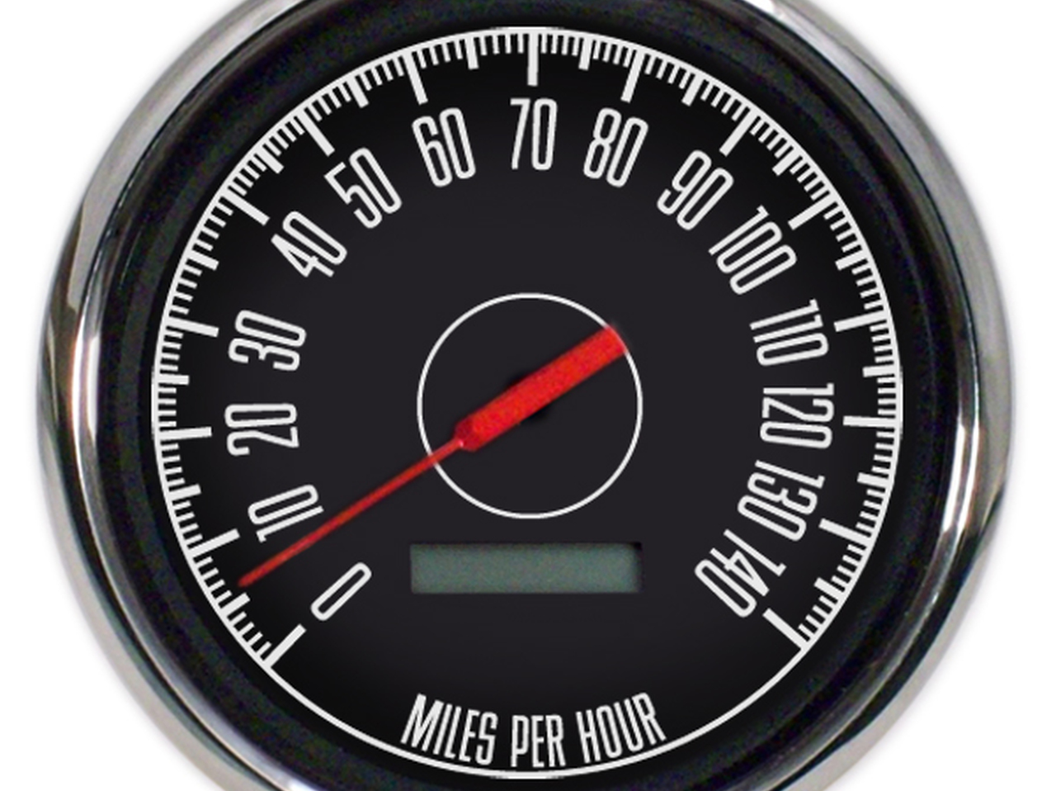
Evaluaciones Comparativas con ESP32forth
Grupo FORTH2020
Jason Tay
Mayo 21, 2022
Notes:
shutay@gmail.com

Slide 2
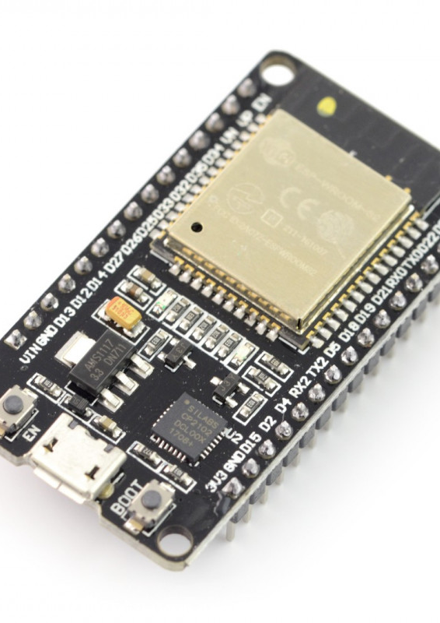
Porque?
Tener un sentido del rapidez de ejecución
Eficiencia del interpretador
Entender peculiaridades del lenguaje
No es exhaustiva
Vamos a tener un montón de gráficos
MOPS = millones de palabras por segundo
Porque algunos de nosotros tenemos mucha curiosidad
Notes:
Porque hay que saberlo, y punto…

Slide 3
Punto de Referencia
La Competencia
1.01 Millones DE palabras Por Segundo
MicroPython en ESP32
Muy popular, bien establecido
La ultima versión
Evaluado a 240MHz, no con el típico reloj de 160MHz
ESP32 vs ESP32-C3? Que promete RISC-V?

Slide 4
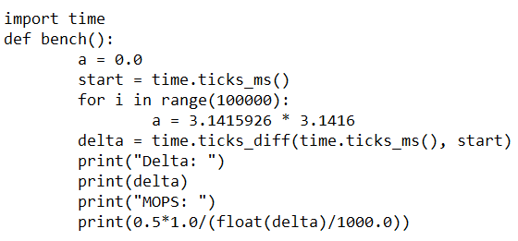
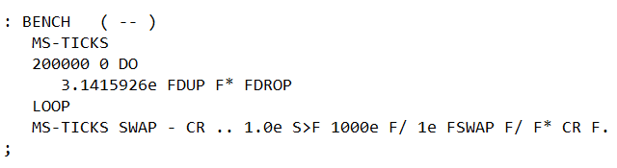
El Código
MicroPython
ESP32forth
Notes:
El Benchmark utilizado no es muy sofisticado. Se trata de utilizar algo mas que un bucle vacío, y también quería en ese momento saber el rendimiento que alcanzaba las nuevas palabras para coma-flotante hechas por Brad Nelson.

Slide 5
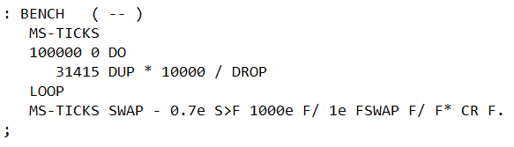
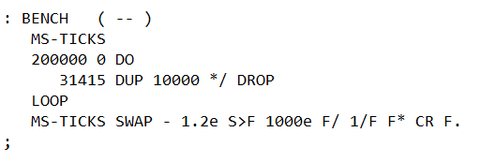
Mas Código
Forth Integer
Forth Integer */

Slide 6
Que conseguimos?

Slide 7
Pero espérate! No estamos usando la ultima!
Notes:
Da igual ya, la diferencia de rendimiento entre MicroPython en coma-flotante en el ESP32, si, el ESP32-C3, con coma-flotante emulado en software, con un reloj 33% mas lento sale a doble de la velocidad con ESP32forth.

Slide 8
Luego Peter dijo, “Utiliza el bucle FOR!”

Slide 9
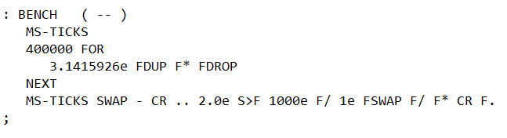
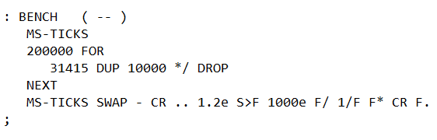
Un Poco Mas Codigos
Forth Coma-Flotante FOR
Forth Integer */ FOR

Slide 10
Que mas se puede decir? – Palabras / MHz
ESP32 @ 240MHz vs C3 @ 160MHz obscura la verdad
Normalizamos los MOPS a 160MHz
Notes:
Normalizando los resultados a una velocidad común de 160MHz, veamos que de hecho, el C3 es un poco mas eficiente que el ESP32 normal en cuestión de ejecución de instrucciones pero tomado junto con el consumo de corriente mucho mas bajo, el C3 realmente es muy impresionante.

Slide 11

Tamaño de FirmwarE

Slide 12
Tamaño de FirmwarE
MicroPython
ESP32forth
Notes:
ESP32 requiere muchísimo menos espacio para el firmware, ya que una gran parte es la fuente Forth incluido en el firmware.

Slide 13
Consumo de Corriente
El ESP32-C3 consume prácticamente unos 5 veces menos corriente que el ESP32.
No hay casi diferencia entre dejar el interpretador inactivo vs ejecutar el programa.
Os recuerdo que el ESP32 tiene 2 núcleos, y el C3 solo uno.
Notes:
ESP32-C3: Operando con la Web UI activada y conectado al router, el consumo sube a 20mA cuando ESP32forth esta inactivo, con subidos de consume hasta 70mA cuando el WiFi esta transfiriendo datos. Aun así, es un poco sorprendente e impresionante que el C3 consume 5 veces menos corriente. La forma utilizada para medir el consumo ha sido con un medidor de corriente para puertos USB. Deberíamos medir con mas precisión.

Slide 14


Conclusiones?
Por favor, utiliza la ultima versión.
La palabra “PI” es un poco mas rápido que escribir el constante 3.1415926
La falta de una unidad de coma flotante no tiene tanto efecto en el rendimiento del ESP32-C3
FOR … NEXT es mucho mas rápido que DO … LOOP
ESP32 consume mucho menos que ESP32-C3
Sobrecarga del interpretador – usa palabras compuestas/combinadas

